Slide 1





Visio mensuelle des partenaires d’accueil Caf
4 Juillet 2025

Slide 2
  Réforme du complément mode de garde
  Point VACAF
  Evolutions Caf.fr
  Vos questions ?
Ordre du jour
4 Juillet 2025

Slide 3
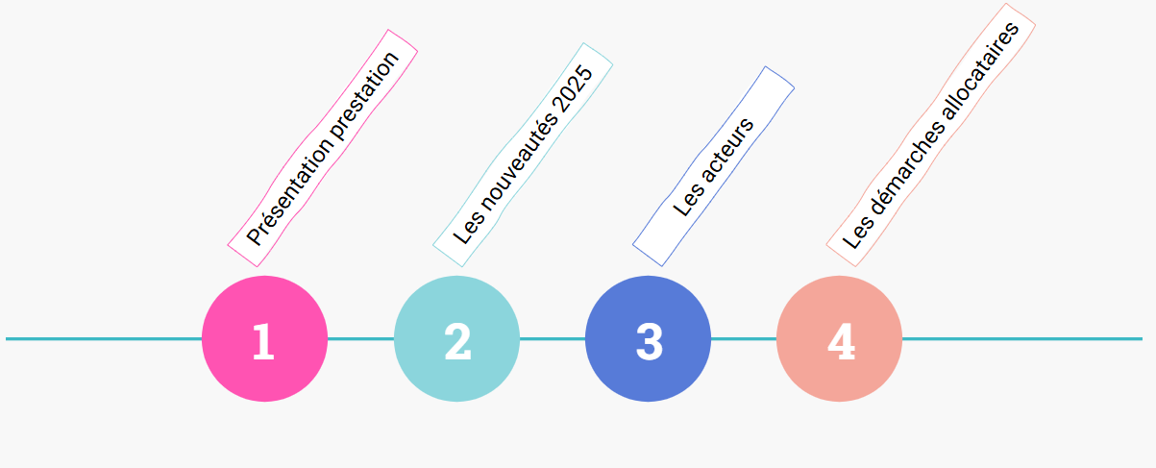
Reforme cmg - Sommaire :

Slide 4
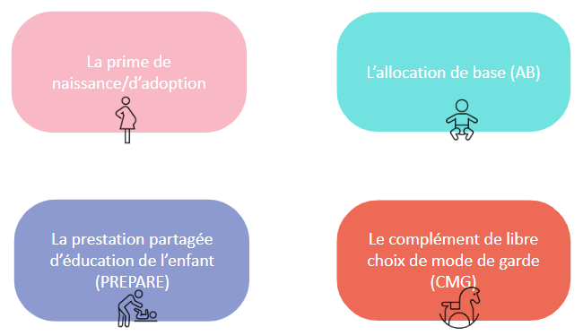
1. Paje > cmg avant la réforme :
Rappel réglementaire PAJE :
Prestations d’Accueil du Jeune Enfant
CMG :
Complément de libre choix de Mode de Garde
Pour qui ?
Les parents faisant garder leur jeune enfant par :
Un assistant maternel agréé
Une garde à domicile
Une structure habilitée
Sous quelles conditions ?
L’allocataire doit remplir les conditions générales d’ouverture de droit
Recourir à un mode de garde (Emploi direct et/ou structure)
Avoir au moins un enfant à charge dans une certaine limite d’âge
Exercer une activité professionnelle minimum (ou remplir les conditions liées à la dérogation)
Déposer une demande de CMG

Slide 5
Contexte et enjeux :
Quel est le principe du CMG emploi direct ?
Le parent employeur
dépose sa demande à la CAF/MSA
La CAF/MSA
étudie et saisie la demande puis transmet à PAJEMPLOI
URSSAF PAJEMPLOI
créé le dossier (n° Siret)
Et informe le parent employeur
Le parent employeur
déclare mensuellement les salaires versés
(volet social)
URSSAF PAJEMPLOI
Calcule les cotisations et le CMG
Informe le parent employeur des montants
Verse le CMG déduction faite des cotisations
Établir le BS du salarié
Prélève les cotisations restant dues
REFORME CMG : Enjeux 2025
Ajuster le montant du droit selon la situation plus actuelle du foyer
S’adapter aux évolutions sociétales et « soulager » les foyers monoparentaux
Equilibrer la répartition des charges en permettant le calcul du CMG à chaque parent ayant un ou plusieurs enfants en résidence alternée

Slide 6
2. Les nouveautés 2025 :
A partir du 1er septembre 2025 :
Le montant du CMG rémunération est désormais calculé pour compléter le reste à charge ou la participation des familles. Ce montant laissé à la charge des familles tient compte de la situation financière, de la composition du ménage et du nombre d'heures de garde.
Ainsi sont supprimés :
Les montants CMG pour 0-3 ans et 3-6 ans
Les montants mini, médian et maxi de la prestation
Le reste à charge minimum de 15 % pour les familles
La condition de rémunération maximale de l’assistant maternel agréé (5 smics horaire brut par jour et par enfant gardé) est remplacée par un tarif horaire réel de 8 € au-dessus duquel la famille devra régler les cotisations sociales.
Le Complément Mode de Garde est cumulable dans son intégralité avec la Prestation Partagée de l’éducation de l’Enfant (dans le cadre d’un congé parental) à temps partiel (80% et 50%).

Slide 7
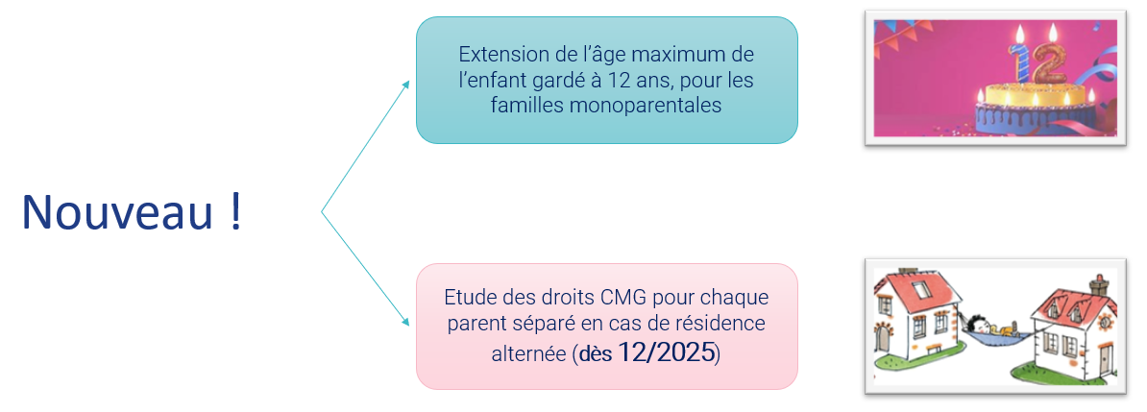
2. Les nouveautés 2025 :
A partir du 1er septembre 2025 :

Slide 8
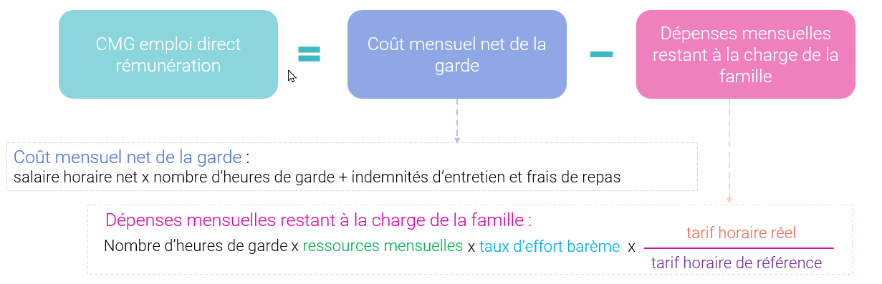
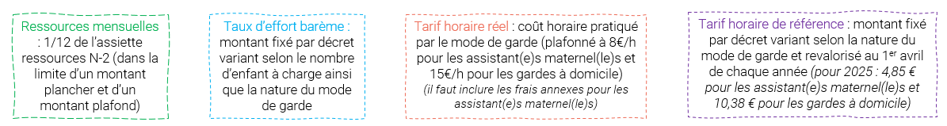
2. Les nouveautés 2025 :
Le calcul du droit CMG emploi direct sera effectué, dès septembre, par l’Urssaf Pajemploi

Slide 9


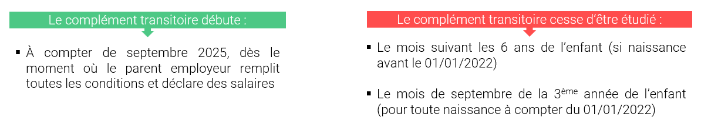
2. Les nouveautés 2025 :
Ce nouveau calcul dû à la réforme peut avoir pour conséquence :
Une augmentation du droit
Une diminution du droit
Mise en place d’un « complément transitoire » (sous conditions) afin de compenser (totalement ou partiellement) la perte.
Le complément transitoire :
Le complément transitoire ne concerne pas les nouveaux bénéficiaires de CMG emploi direct depuis 05/2025
Le calcul du complément transitoire sera effectué, dès septembre, par l’Urssaf Pajemploi.

Slide 10
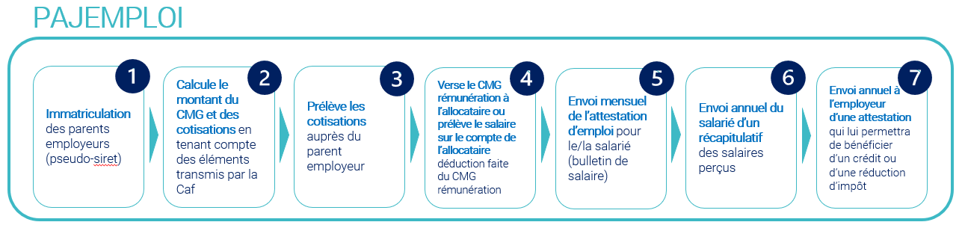
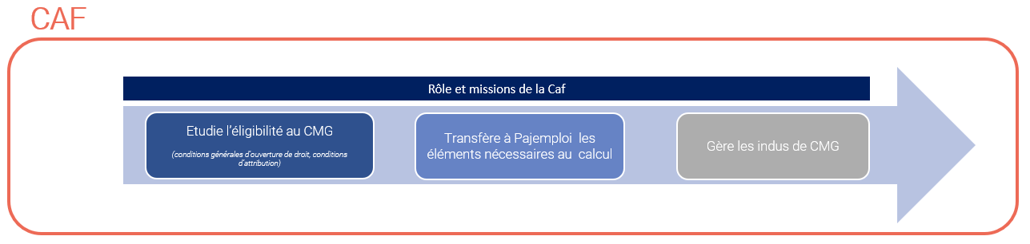
3. Les acteurs :

Slide 11
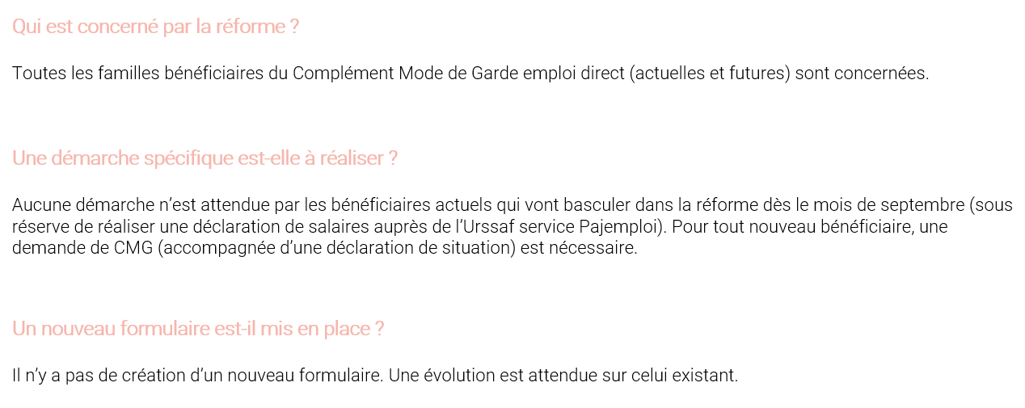
4. Les démarches allocataire:

Slide 12
4. Les démarches allocataire:
16 juin 2025 : mise en place de différents simulateurs :
Un simulateur du reste à charge (montant des dépenses mensuelles) disponible sur le site de l’Urssaf service Pajemploi : l’usager est invité à renseigner de multiples informations relatives à son mode de garde afin de connaître, en fin de simulation, le montant qui lui restera à payer en fin de mois (avant déduction des impôts)
Évaluer votre reste à charge et votre complément de libre choix du mode de garde (CMG) - Urssaf.fr
Un simulateur sur le Complément Transitoire (site de l’Urssaf également)
Évaluer votre droit au complément transitoire CMG - Urssaf.fr
Un simulateur de droit CMG structure disponible sur le site de mesdroitssociaux.gouv.fr
Simulateur du complément de mode de garde : Qu'est-ce-que c'est ?
Les liens vers les simulateurs seront diffusés sur les pages caf.fr, monenfant.fr, msa.fr

Slide 13


Information vacaf caf86
Aide aux Vacances Enfants (AVE)
À ce jour, le budget alloué l'AVE est entièrement épuisé.
Au total, 118 séjours ont été réservés, permettant à 170 enfants de la Vienne de partir en vacances.
Aide aux vacances Familles (AVF)
Le budget a été utilisé à hauteur de 93 %, avec 945 séjours réservés au total.

Slide 14
EVOLUTIONS CAF.FR
Délais de traitement > page dédiée en fonction des demandes les plus fréquentes :
DAL / DRSA / DPPA / DAJPP / DAAH / DTRSA / DTPPA / Coordonnées bancaires / sitfam / mails
SVI VISUEL :
Mise en place de motifs d’appels en passant par le SVI Visuel > permet de rediriger l'allocataire si ça demande le nécessite.
Selon le motif choisi, et que la demande nécessite d'entre mis en relation avec un conseiller, l'allocataire pourra visualiser le temps d'attente.
Téléprocédure demande de CMG structure
L’allocataire pourra communiquer le n° SIRET de la structure lors de la saisie de sa demande. (Gain de temps pour liquidation automatique)
Faire sa demande sans, reste possible, il pourra toujours indiquer les coordonnées de la structure manuellement.

Slide 15




Vos questions ?

Slide 16
Les prochaines réunions
5 septembre
3 octobre
7 novembre
5 décembre

